Slide 1
Java traineeship
De eerste basis

Slide 2
Leerdoelen
Let op: er komen veel onderwerpen aan bod die je nog niet meteen zult begrijpen. In latere hoofdstukken gaan we dieper op alle onderwerpen van dit eerste hoofdstuk in.
In dit hoofdstuk maken we daarom enkel kennis met de vele programmeerconcepten rondom Java

Slide 3
Leerdoelen
Het herkennen van de structuur van een .java klasse.
Het uitvoeren van je eerste Java applicatie vanaf de command line.
Het importeren van Java packages
Het toepassen van de juiste access modifier
Kennis maken met abstracte klasses
Kennis maken met het static keyword
Kennis over Java domain features en components

Slide 4
Eigenschappen van Java
Platform onafhankelijkheid
Java werkt met de visie: Write Once, Run Anywhere (WORA)
Object georiënteerd
Java emuleert real-life objectdefinitie en gedrag. In het echte leven zijn toestand en gedrag aan een object gebonden.
Abstractie
Met Java kun je objecten abstraheren en alleen de vereiste eigenschappen en gedragingen in uw code opnemen.
Encapsulatie
De status of de velden van een klasse zijn beschermd tegen ongewenste toegang en manipulatie. Je kunt het toegangsniveau en de wijzigingen aan uw objecten beheren.
overerving
Java stelt zijn klassen in staat om andere klassen te erven en interfaces te implementeren. Dit voorkomt dat je gemeenschappelijke code opnieuw moet definiëren.
Polymorfisme
De letterlijke betekenis van polymorfisme is 'vele vormen'. Java stelt instanties van zijn klassen in staat om meerdere gedragingen te vertonen voor dezelfde methodeaanroepen
Type safety
Je moet een variabele met zijn gegevenstype declareren voordat je deze kunt gebruiken.

Slide 5
Motivatie Java
Stel je voor dat je een nieuwe IT organisatie opzet, waar meerdere ontwikkelaars werken. Om een vlotte en efficiënte werking te garanderen, deel je het bedrijf op in afdelingen en krijgt iedereen afzonderlijke verantwoordelijkheden. Afdelingen communiceren alleen maar met elkaar als dat nodig is. Hiernaast hoeft niet elke medewerker toegang te hebben tot alle bedrijfsgegevens. Java geeft je alle handvaten om op dezelfde manier je code in te delen. De structuur en componenten van de organisatie kunnen worden vergeleken met de klassenstructuur en componenten van Java, en de afdelingen van de organisatie kunnen worden vergeleken met Java-pakketten. Het beperken van de toegang tot sommige gegevens in de organisatie kan worden vergeleken met de toegangsmodifiers van Java.

Slide 6
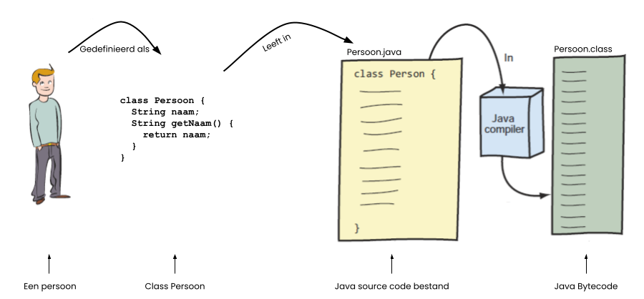
Herhaling: Java source files (.java) en Java class files (.class)

Slide 7
De structuur van een Java klasse
Java klasses hebben altijd dezelfde opbouw:
Laten we de componenten eens een voor een doorlopen.
Package statement Import statement(s) Comments Klasse declaratie { Variabelen Comments Constructors Methoden }

Slide 8
Package statement
Alle Java klasses zijn onderdeel van een package.
Het Package statement wordt gebruikt om expliciet te definiëren in welk pakket een klasse zich bevindt.
Als een klasse een pakketinstructie bevat, moet dit de eerste instructie in de klassendefinitie zijn:
Het package statement moet het eerste statement van de java klasse zijn.
package mijn_pakket_naam; class Voorbeeld {
}
De rest van de code voor de klasse Voorbeeld.

Slide 9
Package statement (fout)
class Voorbeeld {
} package mijn_pakket_naam;
Als je de package statement plaatst na de klasse definitie compileert je code niet.
class Voorbeeld { package mijn_pakket_naam; }
Een package statement kan ook niet binnen een klasse definitie geplaatst worden.
package mijn_pakket_naam; package nog_een_naam; class Voorbeeld { }
Je kan niet meer dan één package statement hebben in je code.

Slide 10
Opdracht: correcte package
Stap 1: creëer een nieuwe map met daarin twee submappen: com en cert (bijvoorbeeld: java_traineeship/com/cert) Stap 2: Maak in de cert map een Java bestand genaamd Opdracht_1.java
Stap 3: Zet de juiste verwijzing naar de package in de code Stap 4: Maak een Opdracht_1 klasse aan Stap 5: Kijk of de code compileert.

Slide 11
Import statement
Klasses en interfaces in dezelfde package kunnen elkaar gebruiken zonder de prefix van de package naam er voor te hoeven zetten. Dit is wel het geval wanneer je iets gebruikt van een andere package. Dan gebruik je de volledige naam, namelijk: packageNaam.SubpackageNaam.Klassenaam
Een voorbeeld hiervan vind je terug in het importeren van de String klasse in Java: java.lang.String

Slide 12
Import: naamgevingsconventies
Een Java package volgt altijd een bepaalde structuur. Deze gaan van meest generiek (links) naar meest specifiek (rechts). Neem bijvoorbeeld de package naam: com.oracle.javacert.associate
Package of subpackage naam | Betekenis
com | Commercieel. Je hebt ook nog andere afkortingen zoals gov en edu voor government en education.
oracle | Naam van de organisatie.
javacert | Een categorie of een bepaald project binnen de organisatie.
associate | Een verdere subcategorie waar deze code in valt.

Slide 13
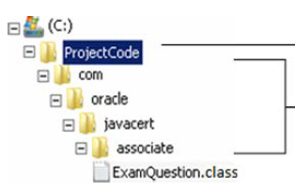
Import: Instellen van je mappen
Elk pakket of subpakket bevind zich in de naam van de aangegeven package. Als we weer hetzelfde voorbeeld (com.oracle.javacert.associate) nemen staat de code van dit pakket dus hier:

Slide 14
Import statement: Voorbeeld
Stel we hebben de volgende situatie:
De universiteit package heeft informatie nodig van de Certificering package. Het Examen.java bestand kan dan de inhoud van de Examenvraag.java importeren om hier gebruik van te kunnen maken.
Universiteit
Certificering
Examen.java
Examenvraag.java
package universiteit; import certificering.Examenvraag; class Examen { Examenvraag ev; }

Slide 15
Opdracht: Importeren oefenen
Programmeer de volgende situatie:
Kijk of je de code kan laten compileren.
Denk goed na hoe de mappenstructuur moet worden gebouwd.
Universiteit
Certificering
Examen.java
Examenvraag.java

Slide 16
Comments
Weet je nog? Je kan ook opmerkingen toevoegen aan je Java code. Dit wordt voornamelijk gebruikt om de code die je hebt geschreven uit te leggen.
Het is namelijk makkelijker om Nederlands/Engels te lezen dan honderden regels Java code.
Comments hebben twee vormen:
class Test { /* Ik kan meerdere regels comments schrijven. */ }
class Test { // ik gebruik deze manier voor één zin }

Slide 17
Comments
Over het algemeen is het gebruikelijk om comments boven stukken code te zetten. Nooit er naast.
class Persoon {
// Dit is de naam van de persoon.
String naam;
// Dit is de id van de persoon.
String id;
}
class Persoon {
String naam; // Dit is de naam van de persoon.
String id; // Dit is de id van de persoon.
}

Slide 18
Comments
Alles na de // of /* wordt gezien als een comment. Deze code zal niet worden uitgevoerd.
Veel editors geven dit ook aan door de kleur van je code te veranderen.
class Persoon {
// Dit is de naam van de persoon.
// String naam;
// Dit is de id van de persoon.
// String id;
}

Slide 19
Comments: Voorbeeld
/**
* @author JBrandsen
* @version 1.0
*
* Klasse die een persoon representeert.
*/
package universiteit;
class Persoon {
// Hoe oud iemand is.
int leeftijd;
String naam;
}
// Nog een comment.
Probeer zelf eens een mooie header comment te maken. Welke informatie kan je er nog meer allemaal inzetten?

Slide 20
Klasses
Een klasse declaratie markeert de start van een class. Deze heb je nu al enkele keren gezien:
Een klasse is een ontwerp dat wordt gebruikt om de kenmerken en het gedrag van een object te specificeren.
De attributen van een object worden geïmplementeerd door variabelen en het gedrag wordt geïmplementeerd door methoden.
public class Persoon { }

Slide 21
Klasses
Een bestand mag meer dan één klasse bevatten, maar er mag er maar één public zijn. Deze moet dezelfde naam hebben als het .java bestand die het programma bevat.
In dit voorbeeld moet de klasse Persoon dus worden opgeslagen in Persoon.java
public class Persoon { }

Slide 22
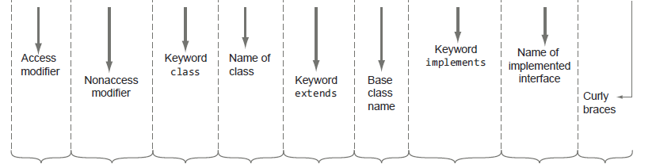
Klasses
De declaratie van een klasse kan nog verder worden uitgebreid. Wat dat allemaal betekent, komt in latere lessen nog aan bod.
public final class Hardloper extends Persoon implements Atleet {}
optioneel
optioneel
Verplicht
Verplicht
optioneel
optioneel
optioneel
optioneel
Verplicht

Slide 23
Variabelen
Variabelen verwijzen naar de staat van een bepaald object. Zo kan de staat van een ‘persoon’ de leeftijd 24 zijn. Echter is niet elke persoon 24, dus kunnen andere objecten een andere leeftijd-staat hebben.
Dus, elk object heeft zijn eigen kopie van de instantievariabelen. Als je de waarde van een instantievariabele voor een object wijzigt, verandert de waarde voor dezelfde genoemde instantievariabele niet voor een ander object.

Slide 24
Methoden
Methoden worden voornamelijk gebruikt om de staat van de variabelen te beïnvloeden. Een voorbeeld hiervan is een methode rennen() Elke persoon is in staat om te rennen. Wanneer deze methode wordt aangeroepen zal de snelheid van deze persoon aangepast worden.
Snelheid is in dit geval dan een variabele en rennen() de methode.

Slide 25
Constructoren
Constructoren worden gebruikt om objecten mee te initialiseren.
Een voorbeeld hiervoor is dat elke persoon een naam en een leeftijd heeft. Wanneer dit object wordt aangemaakt zullen deze waardes vooraf aangegeven moeten worden.

Slide 26
Uitvoerbare Java applicaties

Slide 27
De main methode
De eerste vereiste om een Java applicatie te maken is het creëren van een main() methode.
De main methode moet bestaan uit de volgende elementen: > De methode moet public zijn > De methode moet static zijn > De naam van de methode moet main zijn. > Het return type moet void zijn. > De methode moet een String array als argument accepteren.
Geen probleem als je nog niet weet wat dit allemaal is!
public class Voorbeeld {
public static void main(String[] args) {
System.out.println("Hallo wereld!");
}
}

Slide 28
Het uitvoeren van je code
Om je applicatie te laten runnen moet je eerst je code compileren met javac. Dit zet je code om naar uitvoerbare bytecode. De code kan dan uitgevoerd worden door het java argument te gebruiken en de naam van je klasse te geven:
public class Voorbeeld {
public static void main(String[] args) {
System.out.println("Hallo wereld!");
}
}
> Javac Voorbeeld.java > java Voorbeeld Hallo wereld!

Slide 29
Het uitvoeren van je code: args[]
Ik heb gezegd dat de hoofdmethode een array van String accepteert als de methodeparameter. Maar hoe en waar geef je de array door aan de hoofdmethode? Laten we de vorige code wijzigen om waarden van deze array te openen en uit te voeren:
De parameters die je meegeeft aan de variabele args worden opgeslagen en geprint naar de terminal
public class Voorbeeld {
public static void main(String[] args) {
System.out.println(args[0]);
System.out.println(args[1]);
}
}
> Javac Voorbeeld.java > java Voorbeeld 1 2 1 2

Slide 30
Java access modifiers

Slide 31
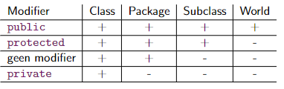
Access modifiers
Java kent verschillende access modifiers. Dit zijn een soort labels die je aan je variabelen en je methodes kan meegeven om aan te geven wie toegang heeft.
Denk nog maar eens terug aan het voorbeeld van de IT-organisatie. Alleen de mensen die zich bezighouden met geldzaken moeten toegang hebben tot het rekeningnummer. Een programmeur of schoonmaker niet.
Java heeft de volgende access modifiers: Public, Protected en Private. Deze staan op volgorde van minst restrictief naar meest restrictief.

Slide 32
Access modifiers: public
De public modifier is de minst restrictieve modifier. Methodes en variabelen met deze modifier kunnen door elk ander package of programma aangeroepen worden.
De onderstaande code kan gewoon uitgevoerd worden, want de methoden en variabelen van de Boek klasse zijn zichtbaar voor de Huis klasse.
package gebouw;
import bibliotheek.Boek;
public class Huis {
Huis() {
Boek boek = new Boek();
String isbn = boek.isbn;
boek.printBoek();
}
}
package bibliotheek;
public class Boek {
public String isbn;
public void printBoek() {}
}

Slide 33
Access modifiers: protected
Leden van de klasse gedefinieerd onder de protected modifier hebben toegang tot:
Klasses en interfaces van dezelfde package.
Alle samengestelde klasses, ook al zijn ze gedefinieerd in andere packages.

Slide 34
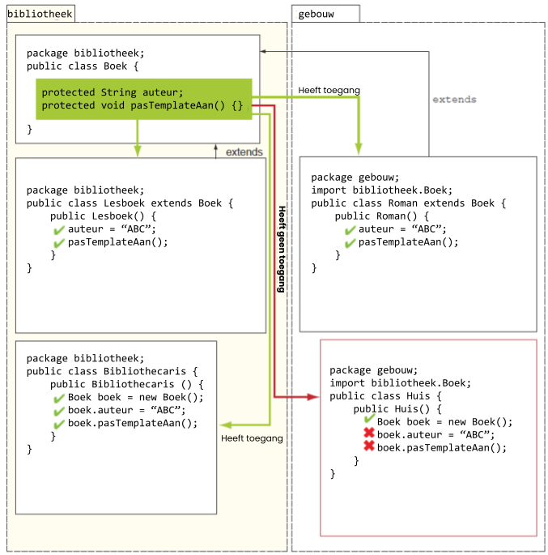

Slide 35
Access modifiers: geen modifier
Leden van een klasse die gedefinieerd zijn zonder modifier hebben een zogenaamde package accessibility. Dit wilt zeggen dat alleen leden die onderdeel zijn van dezelfde package toegang hebben tot de variabelen of methodes van die klasse.
Beschouw een package als je huis, klassen als kamers en dingen in kamers als variabelen met package accessibility. Deze dingen zijn niet beperkt tot één kamer - ze zijn toegankelijk in alle kamers in je huis.
Maar ze zijn nog steeds privé voor je huis - je zou niet willen dat ze buiten je huis toegankelijk zijn.

Slide 36
Access modifiers: private
De modifier voor privétoegang is de meest beperkende toegangsmodifier. De leden van een klasse die zijn gedefinieerd met behulp van de modifier voor privétoegang, zijn alleen voor henzelf toegankelijk.
class A {
private int data = 40;
private void bericht() {
System.out.println("Hello java");
}
}
public class B {
public static void main(String[] args) {
A obj = new A();
System.out.println(obj.data); //Compile Time Error
obj.bericht(); //Compile Time Error
}
}

Slide 37
Java nonaccess modifiers

Slide 38
Nonaccess modifiers
Access modifiers bepalen de toegankelijkheid van je klasse en zijn leden buiten de klasse en het pakket. Nonaccess-modifiers veranderen het standaardgedrag van een Java-klasse en zijn leden.
Een voorbeeld hiervan is het keyword abstract. Als je deze toevoegt aan je klasse, kan deze niet meer worden geïnstantieerd. Dat is de magie van de nonaccess-modifiers.
Naast abstract behandelen we ook nog de final en static keywords.

Slide 39
Nonaccess modifiers: Abstract class
Wanneer het abstract keyword is toegevoegd aan de definitie van een klasse, interface of methode, verandert de abstracte modifier zijn standaardgedrag.
De volgende code is een geldig voorbeeld van een abstracte klasse:
Als we nu een nieuw object willen instantiëren van de Persoon klasse, krijgen we een error.
Je kan een abstracte klasse daarom het beste zien als een blauwdruk. In verdere hoofdstukken behandelen we dit verder.
abstract class Persoon {
private String naam;
public void printNaam() {}
}
class Universiteit {
Persoon p = new Persoon();
}

Slide 40
Nonaccess modifiers: Abstract interface
Voor modulaire software is het vaak fijn bepaalde garanties over een object te hebben. Bijvoorbeeld: “Object A heeft een click-methode die aangeroepen kan worden zodra iemand klikt op [..].”
Een garantie dat een gegeven object of klasse bepaalde methoden en constanten bevat, kan in veel programmeertalen worden gegeven met behulp van een interface.
Een interface is een soort van contract waar een klasse zich aan moet houden en bevat een lijst van methoden en constanten die een klasse moet implementeren.
Interfaces zijn per definitie ook abstract.

Slide 41
Nonaccess modifiers: Abstract method
Ten slotte hebben we nog abstract methods. De kenmerken van zo een methode zijn vergelijkbaar aan die van een abtracte klasse.
Abstracte methodes hebben geen body dat wilt zeggen dat er geen inhoud is tussen de { en de }.
Een abstracte methode kan gebruikt worden als je wel wilt verplichten dat een object gebruikt maakt van de methode, maar het je niet interesseert wat er specifiek in de methode staat.

Slide 42
Nonaccess modifiers: Final variable
Men gebruikt het final keyword bij een variabel wanneer men wilt dat de waarde niet overschreven kan worden.
Dit kan erg handig zijn wanneer je te maken hebt met constante variabelen in je programma.
class Persoon {
final int MAX_AGE = 99;
}
class Persoon {
final int MAX_AGE = 99;
MAX_AGE = 100; // error!
}

Slide 43
Nonaccess modifiers: Final method
Methodes kunnen ook gedefinieerd worden als final, in dat geval kunnen ze net als variabelen niet overschreven worden.
Het overschrijven van methoden wordt gedaan door klasses die zijn afgeleid van een hoofdklasse:
class Persoon {
final void zing() {
System.out.println("la..la..la..");
}
}
class Professor extends Persoon {
// Compileerfout: final methode mag niet overschreven worden
void zing() {
System.out.println("Alpha.. beta.. gamma");
}
}

Slide 44
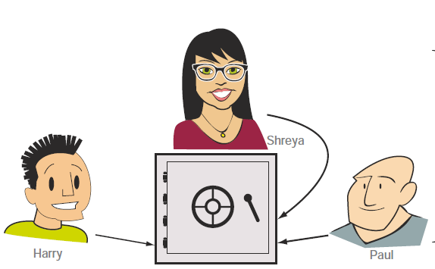
Nonaccess modifiers: static variables
Static variabelen behoren tot een klasse. Ze zijn gemeenschappelijk voor alle instanties van een klasse en zijn niet uniek voor een instantie van een klasse.
statische attributen bestaan onafhankelijk van instanties van een klasse en zijn toegankelijk, zelfs als er geen instanties van de klasse zijn gemaakt.
Je kunt een statische variabele vergelijken met een gedeelde variabele. Een statische variabele wordt gedeeld door alle objecten van een klasse.
Zie een static variabele als een gemeenschappelijke bankkluis die wordt gedeeld door de medewerkers van een organisatie. Elk van de werknemers heeft toegang tot dezelfde bankkluis, dus elke wijziging die door een werknemer wordt aangebracht, is zichtbaar voor alle andere werknemers.

Slide 45
Nonaccess modifiers: static variables Voorbeeld:
class Medewerker {
String naam;
static int kluiscode;
}
class TestMedewerker {
public static void main(String[] args) {
Medewerker med1 = new Medewerker();
Medewerker med2 = new Medewerker();
med1.kluiscode = 12345;
med2.kluiscode = 54321;
System.out.println(med1.kluiscode); // print 54321, want de code is aangepast door med2
System.out.println(med2.kluiscode); // print 54321
System.out.println(Medewerker.kluiscode); // print 54321
}
}

Slide 46
Nonaccess modifiers: static methods
In Java is een statische methode een methode die bij een klasse hoort in plaats van bij een instantie van een klasse. De methode is toegankelijk voor elke instantie van een klasse, maar methoden die in een instantie zijn gedefinieerd, zijn alleen toegankelijk voor dat object van een klasse.
Een statische methode maakt geen deel uit van de objecten die hij maakt, maar maakt deel uit van een klassendefinitie. In tegenstelling tot instantiemethoden, wordt naar een statische methode verwezen door de klassenaam en kan deze worden aangeroepen zonder een klasseobject te maken.
Simpel gezegd: zijn het methoden die bestaan, zelfs als er nog geen object is geconstrueerd en waarvoor geen aanroepobject nodig is.

Slide 47
Eindopdracht hoofdstuk 1

Slide 48
Eindopdracht
Schrijf een programma dat het volgende kan:
- onderdeel van een package
- importeert een andere package
- bevat meerdere comments
- bevat een class
- Heeft variabelen met verschillende (non) access variables
- Heeft methoden met verschillende (non) access variables
- compileert

Slide 49
Leerdoelen
Het herkennen van de structuur van een .java klasse.
Het uitvoeren van je eerste Java applicatie vanaf de command line.
Het importeren van Java packages
Het toepassen van de juiste access modifier
Kennis maken met abstracte klasses
Kennis maken met het static keyword
Kennis over Java domain features en components

Slide 50

Vragen?
E-mail mij op voornaam.achternaam@code-cafe.nl!
Join de Code-Café community op discord!

